Slide 1
[[client_company_name]] - 专业服务提案
[[proposal_date]]
私人与机密

Slide 2
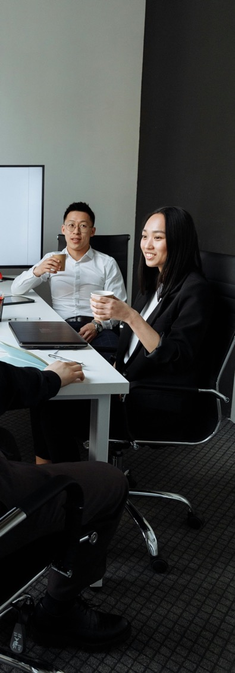
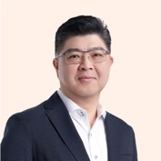

公司背景
创始管理层
Lennard Yong
皋翊（Ascentium）创始管理层成员与集团首席执行官
高瓴（Hillhouse）行业顾问​
过去13年担任首席执行官，之前是卓佳（ Tricor ）集团首席执行官（2021年退出）​
在金融和专业服务行业拥有25年以上经验，并持有注册会计师（CA/CPA）资格
Wendy Wang
皋翊（Ascentium）创始管理层成员与集团总裁​
高瓴（Hillhouse）行业顾问​
前卓佳（ Tricor ）集团首席运营官/首席财务官（2021年退出）​
​在商业服务行业拥有25年以上经验，并且是注册会计师
2

Slide 3












皋翊是您值得信赖的合作伙伴
行业声誉
50+
年运营经验
58
座服务城市
27
覆盖 27 个市场
高质量服务
3,000+
名专业人员
5,400+
家新成立公司（每年）
16,000+
份报税申报（每年）
科技驱动的客户平台
65,000+
家客户实体
40,000+
家活跃客户
488,000+
份薪资单处理（每年）

Slide 4






皋翊集团成员
彦德企业集团 InCorp Global
亚洲领先的企业和商业服务的解决方案提供商
​
超过30年历史
8个市场（新加坡、香港特别行政区、澳大利亚、印度、印度尼西​亚、越
南、马来西亚、菲律宾）
彦德国际​ InCorp International
专注于服务中国企业出海需求​
​
总部位于新加坡​
​
在中国的10个城市（北
京、上海、香港特别行
政区、杭州、宁波、南
京、深圳、青岛、大​连、福州）拥有超过100人的专业顾问
Virtuzone
在阿联酋市场声誉最高 的公司设立和“一站式” 的企业服务品牌​
​
总部位于迪拜，覆盖阿联酋的50多个自由区​
​
自2009年成立以来，我 们已帮助来自180多个​国家的80,000多名企业 家在阿联酋创办和扩展他们的公司
连智领域 Links International
亚太地区超过25年的人力资源服务商​
​
服务网络覆盖中国大陆、 中国香港、中国澳门、新 加坡、马来西亚、印尼、 越南、泰国、中国台湾、 菲律宾、缅甸、柬埔寨、 日本、韩国、澳大利亚、 新西兰、印度、阿联酋以 及孟加拉国，为20个国家和地区提供100%本地化人力资源外包服务。​
协力管理咨询 Dezan Shira & Associates
通过商业情报、市场进入、税务、会计、人力资源、信息技术及咨询解决方案，支持亚洲范围内的外国直接投资及跨境运营
成立于1992年，总部位于香港
在亚洲、中东、欧洲及北美设有40多个办公室

Slide 5
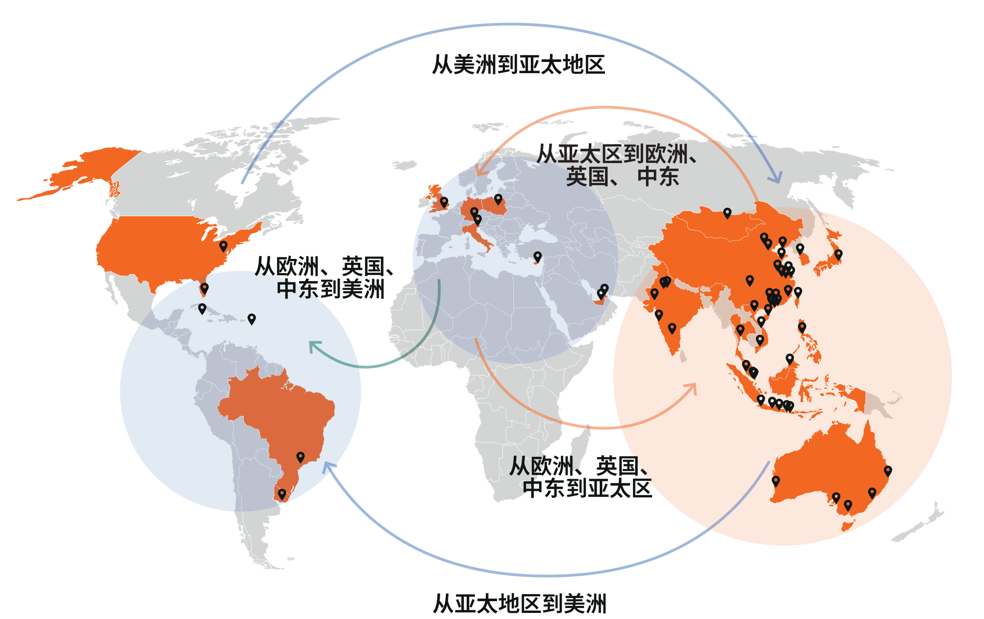
我们的全球网络
​亚太区​
新加坡（总部） 澳大利亚​
中国大陆​
中国香港
印度​
印度尼西亚​
日本​
纳闽
中国澳门​
马来西亚
​蒙古
菲律宾​
韩国​
中国台湾​
泰国​
越南
欧洲、英国及中东地区
塞浦路斯 德国 意大利 波兰​ 英国​
阿联酋
​美洲​
​巴西​
英属维尔京群岛
开曼群岛​
美国​
乌拉圭​

Slide 6
企业服务
我们的服务项目
公司注册及业务设立
公司秘书及合规服务（私人公司、上市公司、跨国企业等）
董事服务
商标、许可、版权注册
股权登记服务
顾问服务
财务顾问服务
并购顾问服务
破产/清算服务
基金、信托及受托服务
跨境/外商直接投资（FDI）专业服务
信托服务
基金治理及行政
受托人及信托管理
市场进入顾问服务
工业园区及商业合作伙伴
跨境合规
中国企业对外直接投资（ODI）及 37 号通告登记
阿联酋自由区及本土贸易许可证
全球扩展
会计及税务服务
会计及财务服务
报税及合规服务
税务顾问服务
政府激励计划
全球扩展
私人客户服务/家族办公室
内部审计
风险保证
ESG（环境、社会与治理）
合规与治理方案
审计
私人财富管理
家族办公室服务
税务规划
项目资金的托管、保管及管理
人力资源服务
商业情报
签证、移民及外派人员服务
薪酬外包及 PEO/EOR 服务
职业过渡服务
专业人力资源方案及招聘
人力资源外包与顾问服务
市场及行业分析
地点及厂址对标分析
合作伙伴、供应商及生态系统筛选
法规、政策及激励措施评估
市场进入及扩张可行性分析
政府与经济发展机构支持

Slide 7
服务方案 – 越南有限责任公司
[[solution_package_name]] |  | 频次 | 费用（美元）
No. | [[service_name]] [[scope_of_work]] | [[billing_frequency]] | [[service_fee]]
上述费用未含税及代垫费用。

Slide 8
[[APPENDIX_TITLE]]
[[appendix_description]]
[[appendix_table_header1]] | [[appendix_table_header2]]
[[appendix_table_row1_0]] | [[appendix_table_row1_1]]
[[appendix_footnote]].

Slide 9
[[APPENDIX_TITLE]]
[[appendix_description]]
Image：
safeArea: left: 33 top: 114 right: 33 bottom: 45
maxWidth: auto
maxHeight: auto
Left Align

Slide 10
联系我们
[[user_title]]
E : [[user_email]]
M : [[user_mobile]]

